Slide 1
4.2
AI AGENT 全栈工程师训练营
4-2 · Working Memory 与任务上下文
Context Engineering、Memory 与 Codebase RAG
AEP
Agent Engineering Platform · v1.3 · 审计 9.4/10 · 125 测试
AI Agent 训练营 · 教研室

Slide 2
本章目录
8 个知识模块 · 含实测数据图表与代码走查
01
讲次 4-1 · Context Engineering
05
讲次 4-5 · LLM Wiki 与 Codebase RAG
02
讲次 4-2 · Working Memory 与任务上下文
06
本章小结
03
讲次 4-3 · Memory 体系
07
Lab4 验收清单
04
讲次 4-4 · 现代 RAG 全链路
08
下一章预告
教研室内部课件 · 讲次 02 · 4-2 · Working Memo
第4章 · 2/24

Slide 3
讲次 4-2 · Working Memory 与任务上下文
LECTURE 01 / 01
教研室内部课件 · 讲次 02 · 4-2 · Working Memo

Slide 4
Working Memory 是什么
第4章
当前任务的工作面板
1
目标/已完成步骤/工具结果
2
未解决问题与下一步计划
3
▶ 生命周期=单任务
教研室内部课件 · 讲次 02 · 4-2 · Working Memo
第4章 · 4/24

Slide 5
WM 生命周期
created
每轮循环
updated
archived
过期清理
destroyed
教研室内部课件 · 讲次 02 · 4-2 · Working Memo
第4章 · 5/24

Slide 6
工作记忆四内容
01
目标
02
已完成
当前任务北极星
步骤与结果
03
未解决
04
风险约束
阻塞与疑问
禁止事项
教研室内部课件 · 讲次 02 · 4-2 · Working Memo
第4章 · 6/24

Slide 7
当前风险与用户约束
第4章
本任务的禁止事项
1
用户的特殊要求
2
前置任务的遗留风险
3
▶ 显式记录,不靠模型记性
教研室内部课件 · 讲次 02 · 4-2 · Working Memo
第4章 · 7/24

Slide 8
约束三类
01
禁止项
02
偏好
03
前置
不可触碰的操作
输出风格约定
已确认的事实
教研室内部课件 · 讲次 02 · 4-2 · Working Memo
第4章 · 8/24

Slide 9
临时事实记录
第4章
本次会话确认的事实
1
例:构建命令/环境版本
2
任务结束即归档或丢弃
3
教研室内部课件 · 讲次 02 · 4-2 · Working Memo
第4章 · 9/24

Slide 10
Scratchpad:草稿区
第4章
中间推理过程
1
执行状态快照
2
下一步计划草稿
3
▶ 给思考留一张纸
教研室内部课件 · 讲次 02 · 4-2 · Working Memo
第4章 · 10/24

Slide 11
task_summary 恢复锚点实测
terminal — 平台实测
$ memory.set_short("done", "已定位根因")
$ memory.task_summary()
任务状态摘要
done: 已定位根因
# 上下文截断后注入新窗口→续跑
教研室内部课件 · 讲次 02 · 4-2 · Working Memo
第4章 · 11/24

Slide 12
生命周期管理
第4章
创建:任务开始
1
更新:每轮循环
2
归档:任务完成转记忆
3
销毁:过期任务清理
4
教研室内部课件 · 讲次 02 · 4-2 · Working Memo
第4章 · 12/24

Slide 13
恢复锚点注入流->检测上下文截断->载入 task_summary->注入 system 尾部->继续执行
1
note=锚点=最小可恢复集
教研室内部课件 · 讲次 02 · 4-2 · Working Memo
第4章 · 13/24

Slide 14
与 Agent State 的边界
第4章
State:客观事实(状态机)
1
Working Memory:主观认知(工作集)
2
State 可恢复,WM 可重建
3
▶ 混在一起 = 恢复语义混乱
教研室内部课件 · 讲次 02 · 4-2 · Working Memo
第4章 · 14/24

Slide 15
WM vs Agent State,维度,Agent State,Working Memory;性质,客观事实,主观认知;结构,枚举+字段,自由文本;恢复,权威源,可重建;写入,状态机迁移,每轮追加
hl=2
教研室内部课件 · 讲次 02 · 4-2 · Working Memo
第4章 · 15/24

Slide 16
应用:调试会话的工作集
第4章
错误堆栈摘要+已排除假设
1
相关文件列表+修改历史
2
下一步尝试清单
3
▶ 模型"记得"查过什么
教研室内部课件 · 讲次 02 · 4-2 · Working Memo
第4章 · 16/24

Slide 17
应用:多轮表单填写
第4章
已收集字段+待收集字段
1
用户纠正记录
2
中断后凭工作集续填
3
教研室内部课件 · 讲次 02 · 4-2 · Working Memo
第4章 · 17/24

Slide 18
踩坑:工作集无限膨胀
第4章
每轮都追加不清理
1
十轮后全是噪声
2
修复:容量上限+淘汰策略
3
教研室内部课件 · 讲次 02 · 4-2 · Working Memo
第4章 · 18/24

Slide 19
踩坑:把 State 塞进 WM
第4章
状态机字段被当文本改写
1
恢复后状态非法
2
规则:结构化归 State,文本归 WM
3
教研室内部课件 · 讲次 02 · 4-2 · Working Memo
第4章 · 19/24

Slide 20
优化:工作集快照进 Trace
第4章
每轮的工作集快照可回放
1
复盘模型"当时看到了什么"
2
▶ 与 Context Debug Report 互补
教研室内部课件 · 讲次 02 · 4-2 · Working Memo
第4章 · 20/24

Slide 21
优化:跨任务继承
第4章
新任务可选继承旧任务摘要
1
关联任务链不断档
2
▶ 项目级记忆的过渡形态
教研室内部课件 · 讲次 02 · 4-2 · Working Memo
第4章 · 21/24

Slide 22
4-2 自测
第4章
教研室内部课件 · 讲次 02 · 4-2 · Working Memo
第4章 · 22/24

Slide 23
自测 · Working Memory
Q1
WM 与 Agent State 怎么分工?
Q2
Scratchpad 里放什么?
Q3
工作集膨胀怎么治?
Q4
生命周期四个阶段?
教研室内部课件 · 讲次 02 · 4-2 · Working Memo
第4章 · 23/24

Slide 24
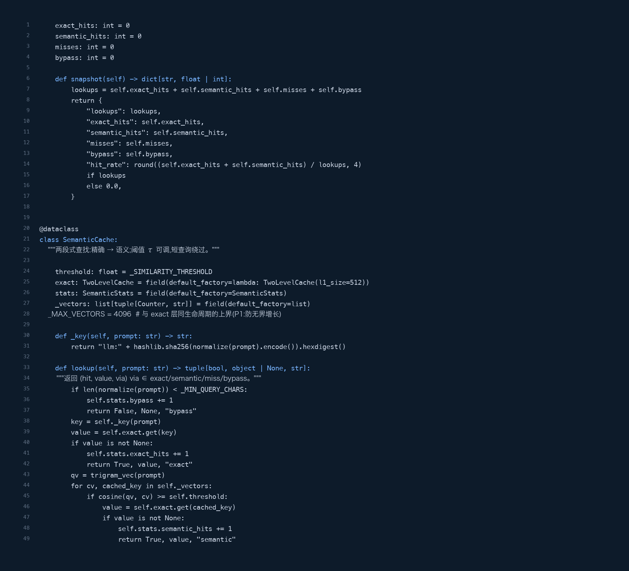
语义缓存 · src/agent_platform/shared/semantic_cache.py:44-92
教研室内部课件 · 讲次 02 · 4-2 · Working Memo
第4章 · 24/24

